Slide 1
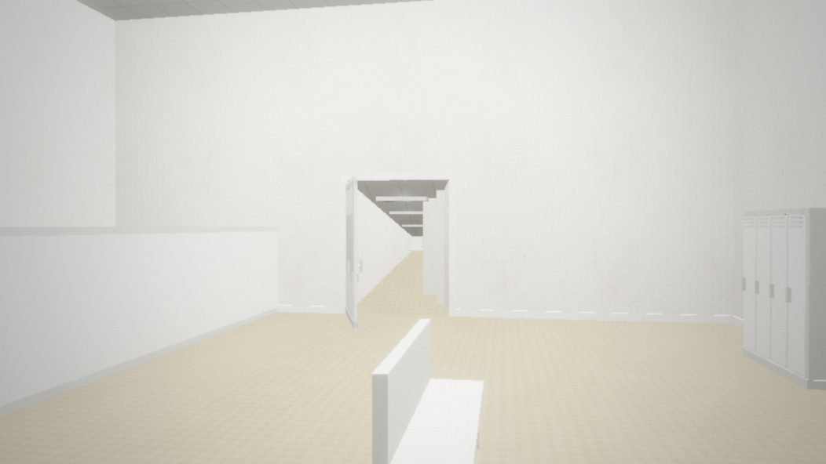
JUNCTION
継ぎ目
扉が繋ぐのは、
見えていた景色ではない。
一人称の身体パズル ／ 自作 DirectX 12 エンジン製
JUNCTION / 継ぎ目
1 / 7
Notes:
(0:00–0:20) JUNCTION、継ぎ目というゲームを作っています。白い建物を歩く一人称パズルです。テーマは「つなぐ」。扉が繋いでいる先は、扉越しに見えていた景色ではありません。今日はそこだけ話します。

Slide 2
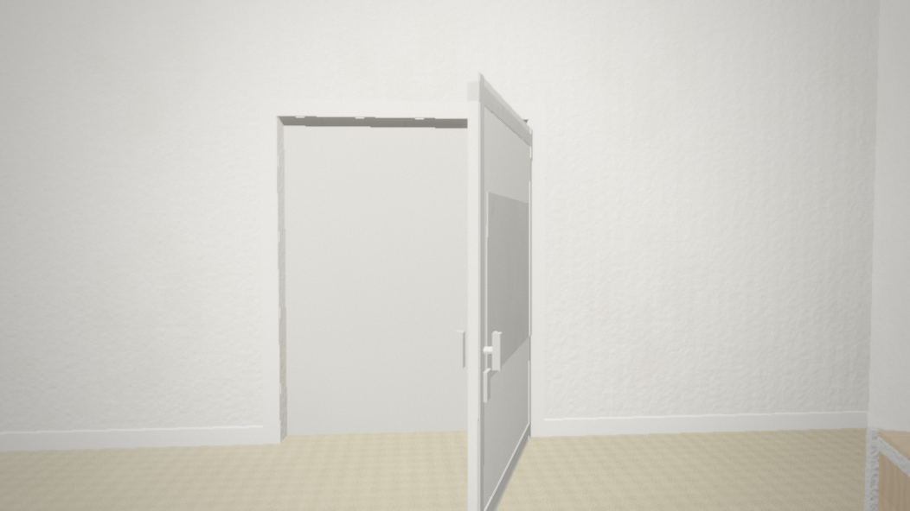
ルールは 2 行
操作は WASD と SPACE だけ。
扉をくぐると、
自分の背丈が変わる。
柵・隙間・溝を、
ちょうどいい背丈で越える。
どの部屋にも扉がある。開いている
JUNCTION / 継ぎ目
2 / 7
Notes:
(0:20–0:45) 操作はWASDとスペースだけ。扉をくぐると自分の背丈が変わります。柵は大きいときだけ跨げる、隙間は小さいときだけ通れる。それだけです。問題は「自分が大きくなった」をどうやって見せるか。数字も音も出しません。

Slide 3
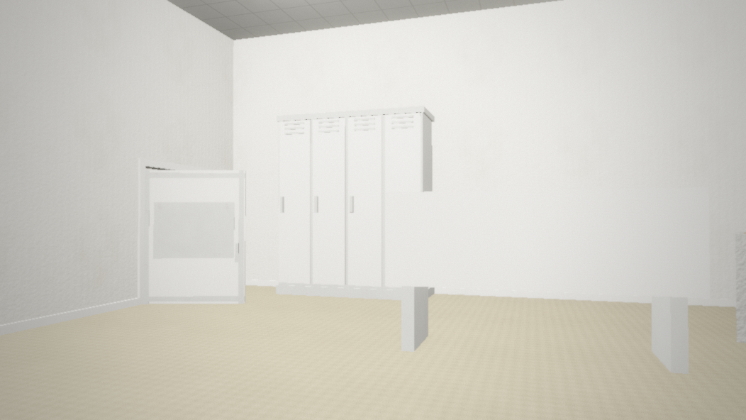
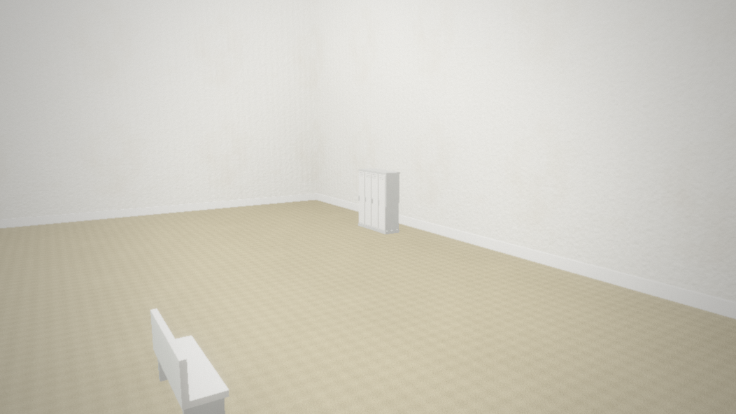
部屋だけが縮む。家具は世界中どこでも同じ大きさ
小さい部屋。ロッカーは見上げる壁、ベンチは目の高さ
大きい部屋。同じロッカーが腰、同じベンチが脛
比較する物が無ければ錯覚は起きない。だから「知っている大きさの物」だけを、部屋と一緒に縮めない。
JUNCTION / 継ぎ目
3 / 7
Notes:
(0:45–1:15) 仕掛けはこれです。壁も天井も扉も部屋ごとに縮尺が違う。でもロッカーとベンチだけは、世界中どこでも同じ大きさ。左は小さい部屋、ロッカーが見上げる壁。右は大きい部屋、同じロッカーが腰の高さ。自分が変わったのか、部屋が変わったのか、プレイヤーには分からない。それが狙いです。

Slide 4
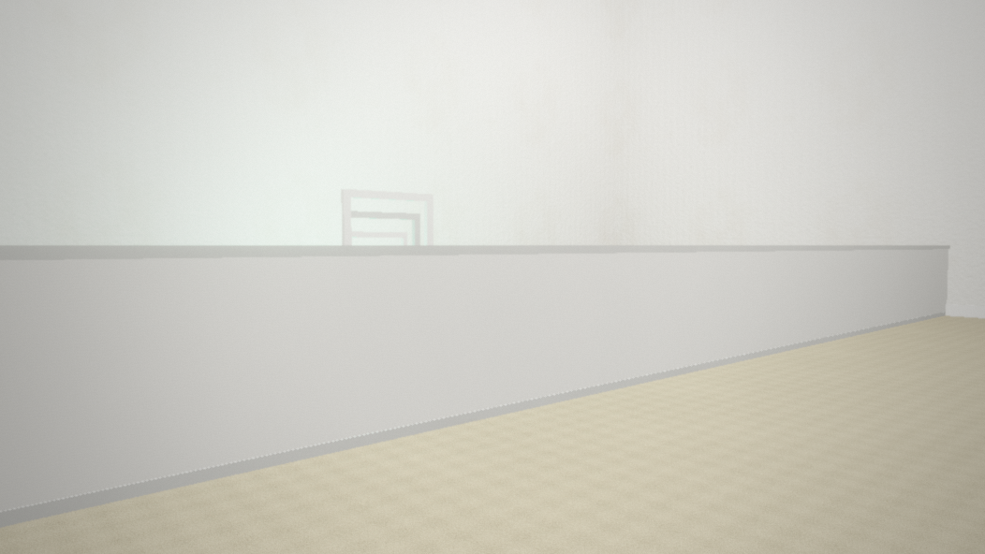
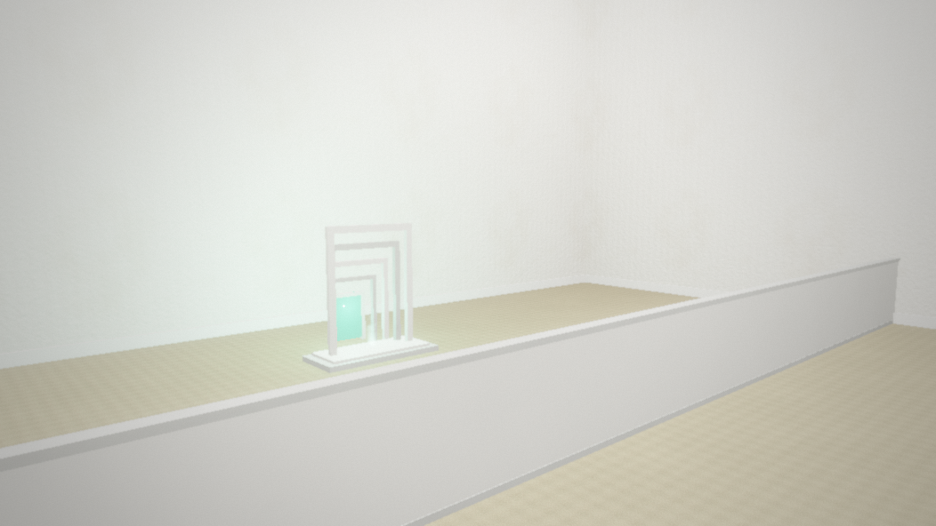
同じ柵を、二度見せる
最初の部屋。壁。奥に出口が見えるのに行けない
最後の部屋。同じ 1.7m の柵が、膝の高さ
越えられなかった物が、何もしていないのに越えられる。「つなぐ」= 自分の大きさを、行けなかった場所へ運ぶこと。
JUNCTION / 継ぎ目
4 / 7
Notes:
(1:15–1:40) 謎解きはこれです。最初の部屋の柵は絶対に越えられない。出口は見えているのに。扉をいくつかくぐって戻ってくると、同じ柵が膝の高さに転がっている。跨いで出口へ。つなぐというテーマは、自分の大きさを行けなかった場所へ運ぶこと、という意味にしました。

Slide 5
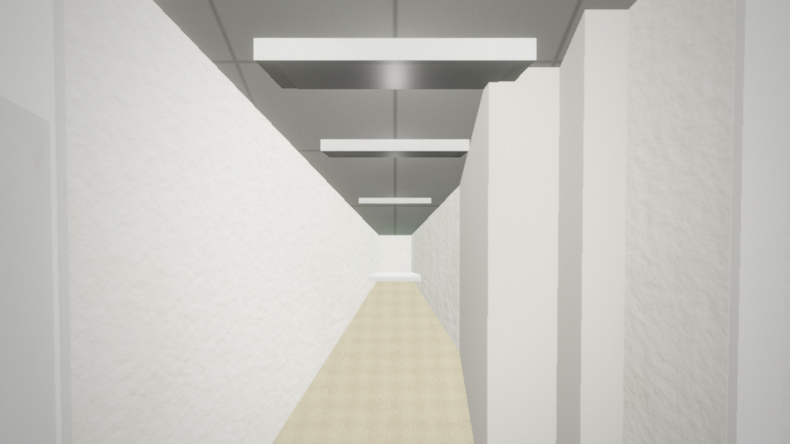
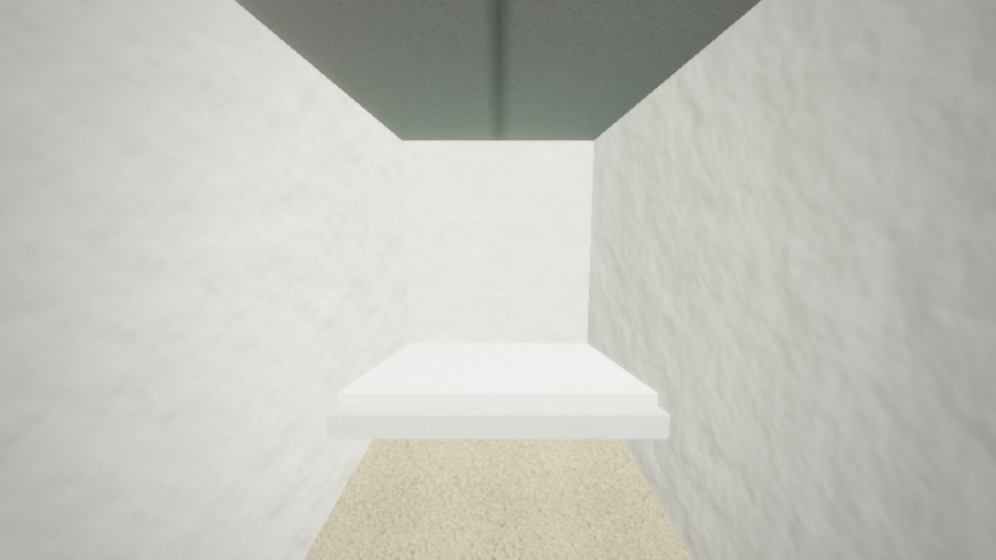
20m の廊下は、奥行き 2.5m の箱
扉の奥に長い廊下。照明が等間隔に並び、突き当りに緑の出口
2 歩で壁。緑の出口は 25cm の玩具
強制遠近法。先細りの箱に、照明も同じ比で縮めて並べる。入口からは本物と見分けがつかない。
JUNCTION / 継ぎ目
5 / 7
Notes:
(1:40–2:05) 見える錯覚も入れました。扉の奥に廊下と出口が見える。行くしかない。でも二歩で壁に当たる。廊下は奥行き2.5メートルの先細りの箱で、出口は25センチの玩具でした。Superliminal のやり方です。照明まで同じ比率で縮めてあるので、入口からは絶対に分かりません。

Slide 6
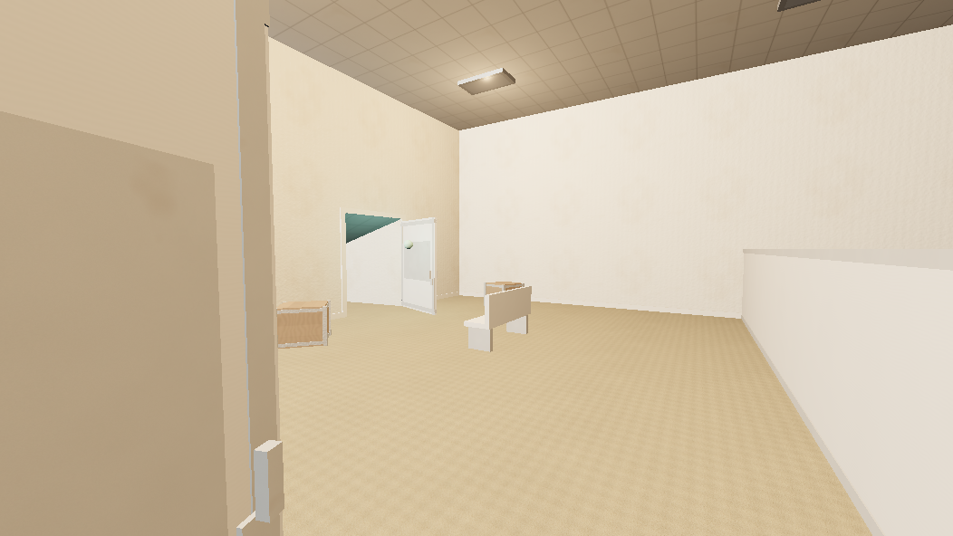
振り向くと、部屋が違う
プレイヤーが背を向けている
間だけ、部屋を書き換える。
・家具の位置
・光の色
・壁だった所の扉が開く
・来た扉が壁になる
音は鳴らさない。
偽の廊下から戻ると: 光が橙、ロッカーが反対側、壁だった所に扉
JUNCTION / 継ぎ目
6 / 7
Notes:
(2:05–2:30) 偽の廊下の突き当りを見ている間、部屋は視界にありません。その隙に部屋を書き換えます。振り返ると光が橙になっていて、ロッカーが反対側にあって、さっき壁だった所に扉が開いている。P.T. の廊下と同じで、「今いる場所は確かだ」という感覚を壊すのが目的です。音は一切鳴らしません。

Slide 7
作り方
自作 DirectX 12 エンジン(C++ / Lua / Jolt)
ステージは Python で生成
壁・廊下・扉板のメッシュは Blender が出力
解けるか・想定手数・詰み無しを総当たりで検査
AI(Claude Code)がエンジンを MCP で操作して
歩かせ、撮り、直す、を回した
気づくのは、いつも一歩遅れてから。
build/game/Game.exe で遊べます
JUNCTION / 継ぎ目
7 / 7
Notes:
(2:30–3:00) 中身は自作のDirectX 12エンジンです。ステージはPythonで生成して、壁や廊下のメッシュはBlenderが出し、解けるかどうかは全状態を総当たりで検査しています。AIにエンジンを操作させて、歩かせて、撮って、直す、を何十回も回しました。気づくのは、いつも一歩遅れてから。そういうゲームです。ありがとうございました。

